Slide 1
EL RAMAYANA
Valmiki
Fanor Larraín V.
Director Programa Asia Pacífico

Slide 2
LOS TRES DIOSES PERO SOLO UNO
EL CREADOR BRAHMA
EL CONSERVADOR DEL ORDEN VISHNU
DIOS DEL CAMBIO Y REGENERACIÓN SHIVA

Slide 3
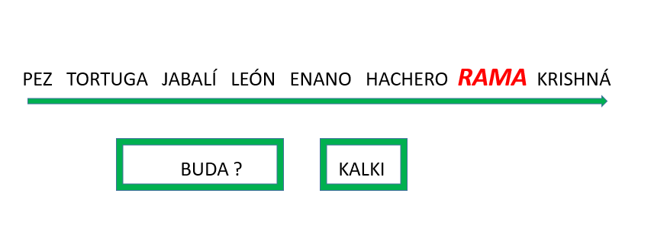
VISHNÚ. 10 ENCARNACIONES

Slide 4
El Ramayana constituye, junto al Mahabharata, la otra gran epopeya de la India. El príncipe Rama, encarnación de Vishnú, es el heredero al trono. A causa de una intriga palaciega, Rama y su esposa Sita no sólo son obligados a abandonar su reino, sino que tendrán que separarse. Más tarde, ayudado por un ejército de monos y de osos, el príncipe tratará de arrancar a su amada de las garras de los demonios.
El honor, la justicia y el destino comparten protagonismo con el amor, la amistad y el goce de la naturaleza. La trama de la historia se va desarrollando de manera magistral entre episodios trágicos, arrebatos líricos y situaciones cómicas.

Slide 5
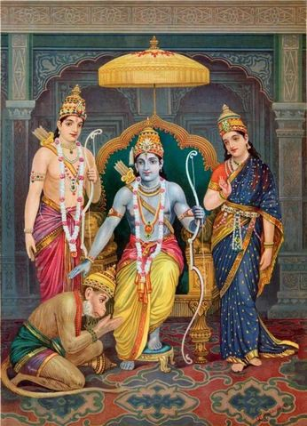

Slide 6
RAMA Y SITA
En 24.000 estrofas coherentes. Un sólo escritor?
III a.C : Valmiki pareciera existió. Rishi sabio.
DIOS POPULAR JUNTO JUNTO KRISHNA desde s. XI.
1ER Y ÚLTIMO CAPÍTULO fueron agregados después.
RAMA PRÍNCIPE DE AYODHYA DESTERRADO POR SU PADRE.
  Sucesión del poder y estructura familiar. Poligamia.
  Respeto, obediencia y veneración absoluta a los padres.
  Sacrificio y renuncia.

Slide 7
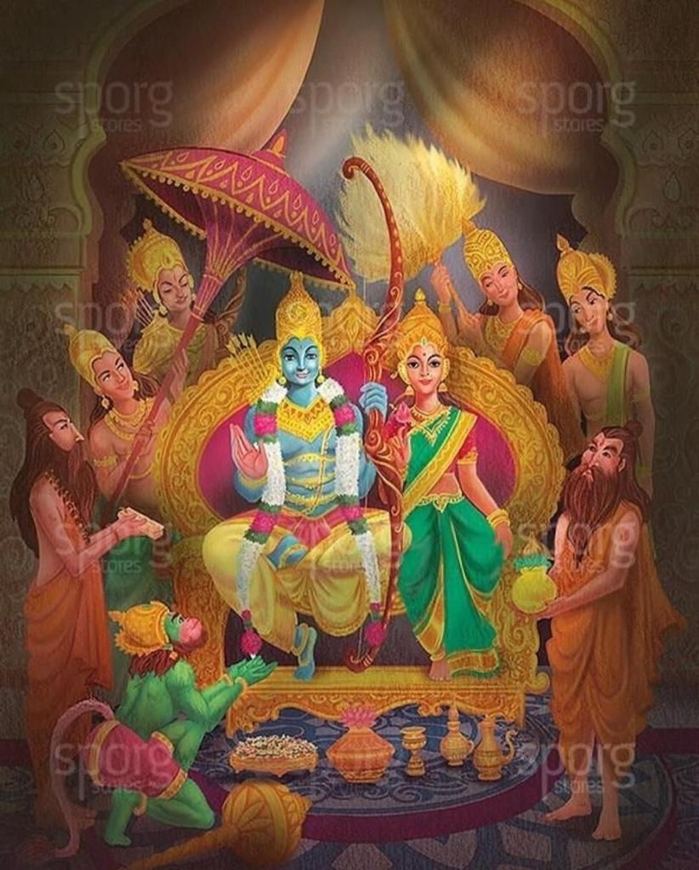

Slide 8
RAMA
Rama príncipe de Ado es el que da alegría y felicidad a todos. Los sabios (rishis) encontraron en Rama, el gozo y conocimiento para cruzar el océano de ignorancia. Amor fraternal. Gran guerrero y arquero. Hereda el arco de Shiva.
Este poema épico que involucra a diferentes personajes humanos, animales y seres sobrenaturales involucrados en una serie de conflictos principalmente sobre el amor y el poder.
El bien y el mal, la lealtad y la traición, la promesa y el compromiso, el amor y el honor son los temas centrales.
¿RAMA ES HUMANO Y UN DIOS?

Slide 9
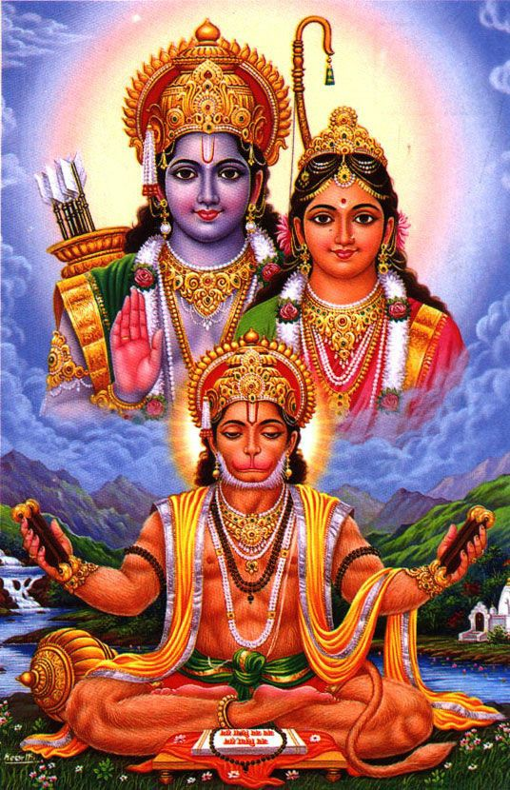

Slide 10
SITA
ES LA MODELO CON SUS VIRTUDES DE TODA ESPOSA HINDÚ. VOTOS CONYUGALES.
HIJA DEL SURCO (hija de la Tierra) .Princesa de Mithila (actual Nepal).
SUYAMVARA. “el mejor y más apropiado-el mejor partido”es RAMA príncipe de Ayodhya.
DE PRINCESA DE PALACIO A ERMITAÑA DEL BOSQUE SIEMPRE JUNTO A SU MARIDO.
RAPTADA POR UN DEMONIO LUJURIOSO CON EL QUE VIVE POR AÑO. RESCATADA SUFRE LA DESCONFIANZA DE RAMA SOBRE SU FIDELIDAD
FUE PRISIONERA DE UN DEMONIO AL QUE SE RESISTIÓ Y SIEMPRE FUE FIEL. LA PRUEBA DEL FUEGO.
ELLA PERDONA LA DESCONFIANZA DE RAMA Y JUNTOS VUELVEN A ADOTHYA.

Slide 11

EL EXILIO. EL BOSQUE
Lejos del palacio los héroes entran en una experiencia contrastante: el trato con anacoretas y ascetas les abre las puertas de un orden de pureza celestial y sabiduría transmundana y también a conocer una realidad marginal y disruptiva habitada por criaturas febriles, lascivas, deformes: los demonios.
(NATURALEZA + SABIDURÍA + DEMONIOS)
EL RAPTO DE SITA. AMOR COMO EXPERIENCIA DICHOSA PLENA
            AMOR SEPARACION (PENA+RABIA)
            LEGITIMO USO DE LA VIOLENCIA

Slide 12
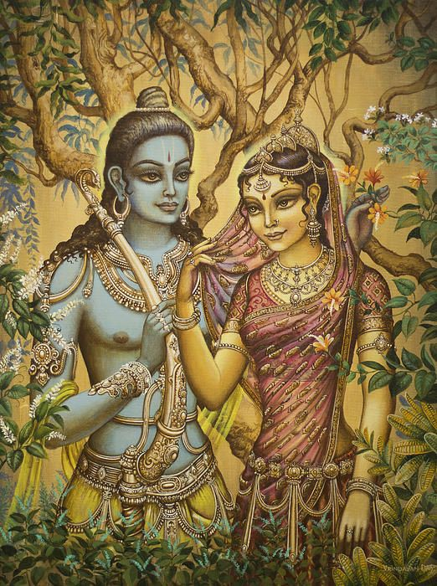

Slide 13
RAVANA. EL DESEO INFINITO
HIJO DE UN SABIO Y UNA BRUJA DEMONIACA. NACIÓ CON 10 CABEZAS Y 20 BRAZOS. INTELIGENTE Y ESTUDIOSO DE LOS VEDAS Y DE LAS ARTES MARCIALES. AGRESIVO Y ARROGANTE. LUJURIA MAS EGO. GOBERNANTE EXITOSO Y BONDADOSO. REY DE LOS DEMONIOS ANTROPÓFAGOS
DEVOTO DE SHIVA. HACE PENITENCIA POR 1000 AÑOS PERO EL DIOS SHIVA NO APARECE…FINAL/ SHIVA LE CONCEDE TODO: FUERZA INMENSA, RIQUEZA Y LAS MAS PODEROSAS ARMAS Y… LA INMORTALIDAD CUANDO SE ENFRENTARA A LOS DIOSES, DEMONIOS Y ANIMALES SALVAJES.
SU DEPRECIO Y DESDÉN POR LOS HUMANOS NO PIDE A SHIVA PROTECCIÓN HACIA LOS HUMANOS
ES LA PIEDAD SIN VIRTUD POR UN APETITO DESORDENADO DE SUCIOS Y DESHONESTOS DELEITES.APETECE DE HONORES QUE NO LE COMPETEN.
ES LA MANIFESTACIÓN PRIMORDIAL DEL MAL EN EL MUNDO.

Slide 14
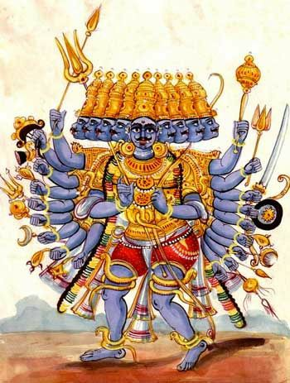

Slide 15
HANUMAN
HOMBRE MONO AYUDANTE Y DEVOTO DE RAMA.
HERÓICO, FUERTE, LEAL, SERVICIAL. HIJO DEL DIOS DEL VIENTO VAYÚ.
RAMA EN LA BÚSQUEDA DE SITA SE ENCUENTRA CON SUGRIVA EL REY DE LOS MONOS. HANUMAN SU MINISTRO Y ORGANIZAN SU BÚSQUEDA EN LA ISLA DE SRI LANKA.
HOMBRE - MONO. PROEZAS COMO GUERRERO, ASTUTO Y FIEL.

Slide 16
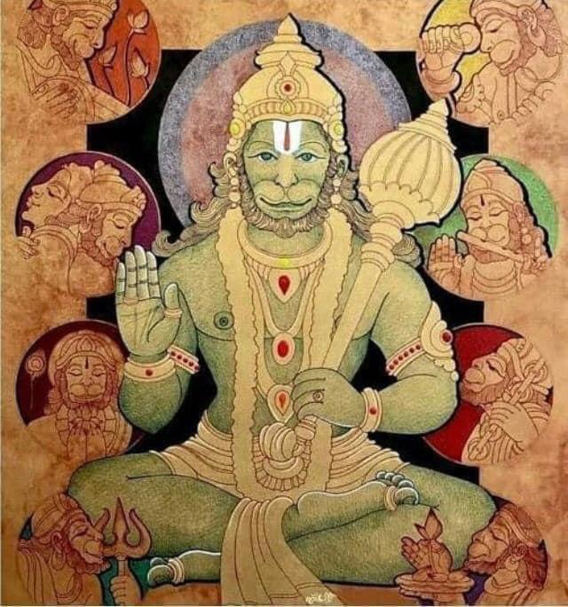

Slide 17
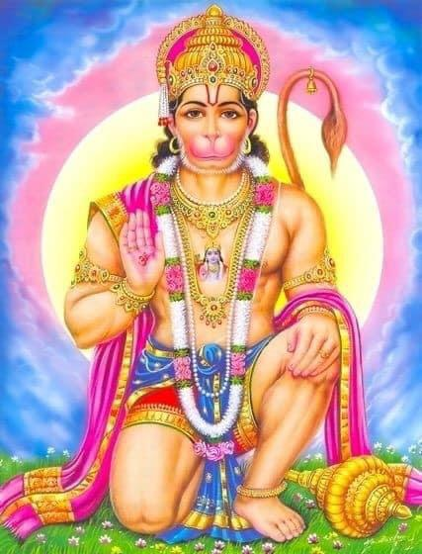

Slide 18
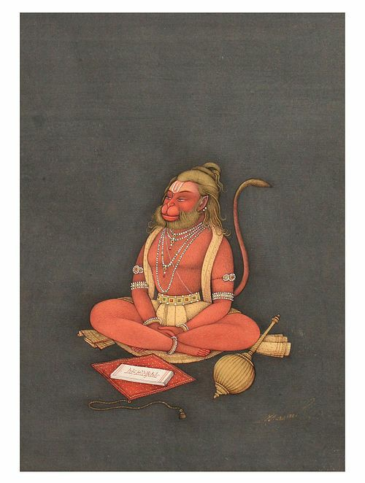

Slide 19
CONCLUSIONES
RAMA EL 7° AVATAR DE VISHNÚ OLVIDA SU IDENTIDAD DIVINA Y SE VUELVE HOMBRE. LAS PENURIAS DE RAMA.
RECUPERAR A UN AMOR ROBADO Y LUCHAR CONTRA MUCHOS DEMONIOS ES LA TAREA.
CADA UNO DE NOSOTROS DEBEMOS IR AL BOSQUE DESTERRADOS Y SUFRIR PÉRDIDAS Y DESILUSIONES DE PERSONAS A LAS QUE HEMOS AMADO.
POR ESAS MISMAS EXPERIENCIAS ES POSIBLE RECUPERARNOS Y MEJORAR.

Slide 20
